Slide 1
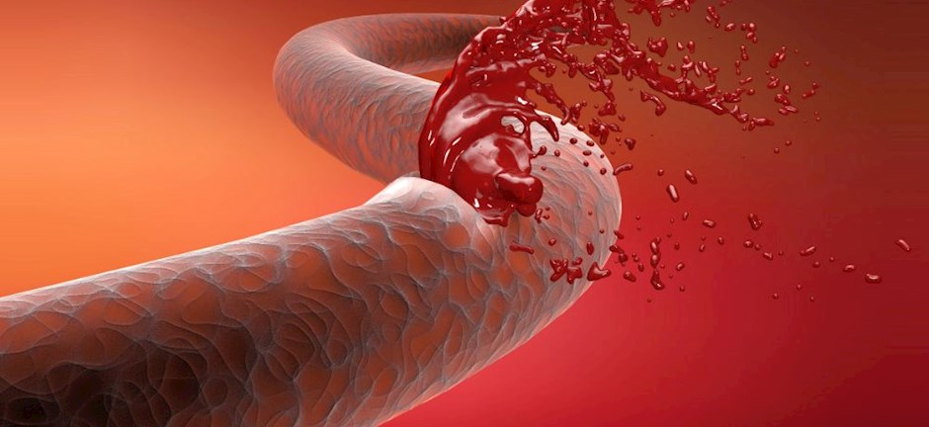
ΑΙΜΟΡΡΑΓΙΑ - ΣΟΚ
Μαργιώλου Γεωργία

Slide 2
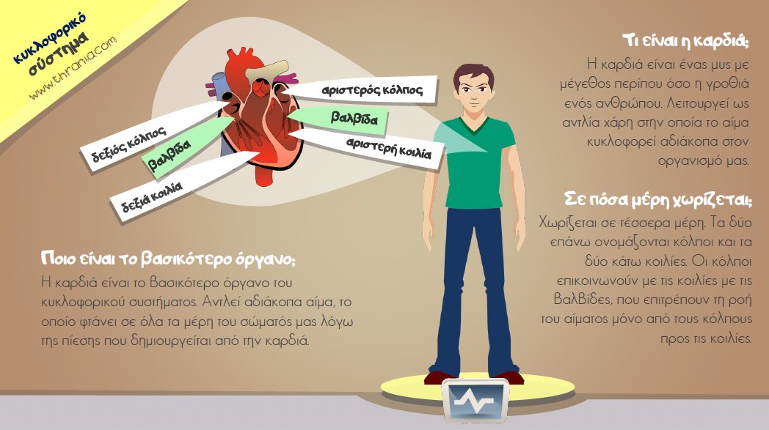
Το Κυκλοφορικό Σύστημα

Slide 3
Τα αιμοφόρα αγγεία
Αρτηρίες
Φλέβες
τριχοειδή
-Οι αρτηρίες είναι τα αγγεία που μεταφέρουν οξυγονωμένο αίμα από την καρδιά στα περιφερικά όργανα .
-οι φλέβες είναι τα αγγεία που επιστρέφουν το αίμα στην καρδιά.
-Τα τριχοειδή είναι τα αγγεία με το μικρότερο εύρος. Βρίσκονται σε όλους τους ιστούς και είναι ουσιαστικά το σημείο όπου γίνεται η ανταλλαγή αερίων (οξυγόνου και διοξειδίου του άνθρακα) και ουσιών (θρεπτικών και άχρηστων προϊόντων του μεταβολισμού) μεταξύ κυκλοφορικού συστήματος και περιφερικών οργάνων.
-Το μέγεθος των αγγείων μικραίνει όσο πιο απομακρυσμένα είναι από την καρδιά.

Slide 4
Αιμορραγία
Αιμορραγία: είναι η οξεία απώλεια όγκου αίματος.
1)Συνηθέστερη αιτία είναι οι τραυματισμοί που προκαλούν πλήρη ή μερική διατομή, ή διάτρηση ενός αγγείου.
2)Ορισμένα φάρμακα ή παθήσεις, που επηρεάζουν είτε την ανθεκτικότητα του τοιχώματος των αγγείων είτε το μηχανισμό της πήξης του αίματος. Με τη διαδικασία της πήξης σχηματίζονται τελικά θρόμβοι αίματος, που σαν βύσματα κλείνουν το σημείο του αγγείου που αιμορράγησε. Παραδείγματα τέτοιων περιπτώσεων είναι η γαστρορραγία (αιμορραγία στο στομάχι) και η λήψη μη στεροειδών αντιφλεγμονωδών φαρμάκων, που προκαλούν αιμορραγίες χωρίς να υπάρχει τραυματισμός αγγείου, τουλάχιστον με την έννοια της δράσης μηχανικής βίας στους ιστούς.
Η ποσότητα αίματος που χάνεται είναι ανάλογη:
Του μεγέθους του αγγείου.
Της πίεσης του αίματος.
Του μεγέθους της βλάβης που προκάλεσε το τραύμα.
Της επάρκειας του μηχανισμού πήξης του αίματος για το σταμάτημα της αιμορραγίας.

Slide 5
Γενικά Στοιχεία
Αιμορραγίες από αρτηρίες οδηγούν συνήθως σε μεγαλύτερη απώλεια αίματος, το οποίο έχει χρώμα ζωηρό κόκκινο (αφού είναι οξυγονωμένο) και πετιέται από το αγγείο ρυθμικά, σε συντονισμό με τον καρδιακό ρυθμό.
Στις φλέβες, το αίμα έχει χρώμα σκούρο κόκκινο, και σε περίπτωση αιμορραγίας χάνεται με συνεχή ροή. Είναι συνήθως αιμορραγίες που ελέγχονται ευκολότερα από τις αρτηριακές.
Τριχοειδικές αιμορραγίες συμβαίνουν σε κάθε περίπτωση τραύματος, αφού τα τριχοειδή βρίσκονται παντού. Η απώλεια του αίματος είναι μικρή και συνήθως σταματά αυτομάτως πολύ σύντομα. Ανάλογα

Slide 6
Γενικά Στοιχεία
Ο φυσιολογικός όγκος αίματος σε έναν ενήλικα αντιστοιχεί περίπου στο 7% του βάρους του σώματος, ή σε 70 ml ανά κιλό βάρους.
Αυτό σημαίνει ότι ο όγκος αίματος για έναν ενήλικα μέσου βάρους είναι περίπου 5 με 6 λίτρα.
Στα παιδιά, ο φυσιολογικός όγκος αίματος είναι το 8-9% του σωματικού τους βάρους, ή 80-90 ml ανά κιλό βάρους

Slide 7
Διάκριση Αιμορραγίας
Στις εξωτερικές αιμορραγίες, υπάρχει τραύμα του δέρματος από το οποίο χάνεται το αίμα.
Στις εσωτερικές αιμορραγίες, το αίμα παραμένει μέσα στο σώμα, έξω όμως από τα αγγεία, και επομένως δεν μπορεί να επιτελέσει τις λειτουργίες του. Συγκεντρώνεται σε διάφορες κοιλότητες (π.χ. θώρακα, κοιλιά) ή μέσα στα μαλακά μόρια (π.χ. στους μυς έπειτα από κάταγμα του μηριαίου).

Slide 8
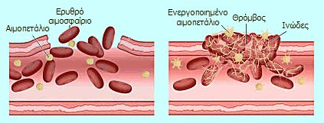

Slide 9
ΣΥΜΠΤΩΜΑΤΑ
Όταν παθαίνουν οι άνθρωποι μεγάλη αιμορραγία, από οποιαδήποτε αιτία και αν προέρχεται αυτή, νιώθουν:
μεγάλη αδυναμία,
ζαλάδες,
κρυώνουν, χλομιάζουν,
ο σφυγμός γίνεται συχνότερος, μικρός.
Κρύος ιδρώτας περιλούζει το μέτωπο.
Η ΑΠ πίεση πέφτει.
Όσο μεγαλύτερο είναι το ποσό του αίματος που αποβάλλεται, τόσο βαρύτερη είναι η κατάσταση που επακολουθεί

Slide 10
Αντιμετώπιση της εξωτερικής αιμορραγίας.
Τραύματα που αιμορραγούν μπορεί να προκαλέσουν άγχος τόσο στον διασώστη όσο και στο θύμα.
Φροντίστε να διατηρήσετε την ψυχραιμία σας και να καθησυχάσετε το θύμα.
Σκοπός σας κατά την αντιμετώπιση ενός τραύματος που αιμορραγεί είναι φυσικά το σταμάτημα της αιμορραγίας,
Η αποτροπή της εμφάνισης καταπληξίας,
Ο περιορισμός της πιθανότητας λοίμωξης και η μεταφορά του τραυματία στο νοσοκομείο, αν χρειάζεται.

Slide 11
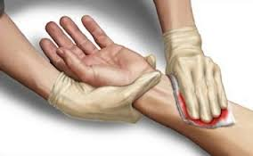
ΒΑΣΙΚΑ ΒΗΜΑΤΑ ΠΡΩΤΩΝ ΒΟΗΘΕΙΩΝ
Εκτιμήστε γρήγορα το τραύμα, αφαιρώντας τα ρούχα που το καλύπτουν.
Ελέγξτε αν υπάρχουν ξένα σώματα στο τραύμα.
Φορέστε γάντια μιας χρήσης, κατά προτίμηση αποστειρωμένα, και ασκήστε άμεση πίεση στο σημείο που αιμορραγεί με τα δάχτυλα ή το χέρι σας για 5-10 λεπτά, χρησιμοποιώντας αποστειρωμένες γάζες ή ένα καθαρό πανί που δεν αφήνει χνούδια.
Μπορείτε να ζητήσετε από τον τραυματία να ασκήσει πίεση ο ίδιος, εφόσον βέβαια είναι σε θέση να το κάνει. Αν οι πρώτες γάζες διαποτιστούν με αίμα, τοποθετήστε περισσότερες πάνω από τις πρώτες.
Αν υπάρχει ξένο σώμα στο τραύμα, ασκήστε πίεση από τα πλάγια του τραύματος, αποφεύγοντας να πιέσετε το ξένο σώμα και επομένως να το σπρώξετε βαθύτερα.
Ανυψώστε το τραυματισμένο μέλος ψηλότερα από το επίπεδο της καρδιάς, ώστε να περιοριστεί η αιμορραγία.
Ξαπλώστε το θύμα στο έδαφος, ιδιαίτερα αν υποψιάζεστε ότι η απώλεια αίματος είναι σημαντική ή αν διαπιστώσετε σημεία καταπληξίας.

Slide 12
ΒΑΣΙΚΑ ΒΗΜΑΤΑ ΠΡΩΤΩΝ ΒΟΗΘΕΙΩΝ
Σταθεροποιήστε τις γάζες στο τραύμα με επίδεσμο, ο οποίος είναι εφαρμοστός, αλλά όχι σφιχτός.
Ελέγξτε την κυκλοφορία του αίματος περιφερικά του τραύματος και χαλαρώστε τον επίδεσμο αν υποψιάζεστε ότι παρακωλύεται.
Η άμεση πίεση σε σημεία κεντρικών αρτηριών μακριά από το τραύμα ή η χρήση ίσχαιμων περιδέσεων δεν είναι ενέργειες πρώτης γραμμής. Εφαρμόζονται μόνο σε περιπτώσεις μεγάλων αρτηριακών αιμορραγιών και κατά προτίμηση από εκπαιδευμένο υγειονομικό προσωπικό που διαθέτει τον κατάλληλο εξοπλισμό.
Για τον καθαρισμό των τραυμάτων αρχικά πρέπει να γίνει πλύση με καθαρό τρεχούμενο νερό ή αποστειρωμένο φυσιολογικό ορό και αποστειρωμένες γάζες.
Φροντίστε η φορά της κίνησης που κάνετε για να καθαρίσετε το τραύμα να μη μεταφέρει μικρόβια προς το τραύμα.
Αν το μέγεθος του τραύματος είναι μεγάλο, ενδεχομένως απαιτηθεί συρραφή, αντιβιοτική αγωγή και ιατρική παρακολούθηση.
Ρωτήστε τον τραυματία αν έχει εμβολιαστεί για τέτανο.

Slide 13
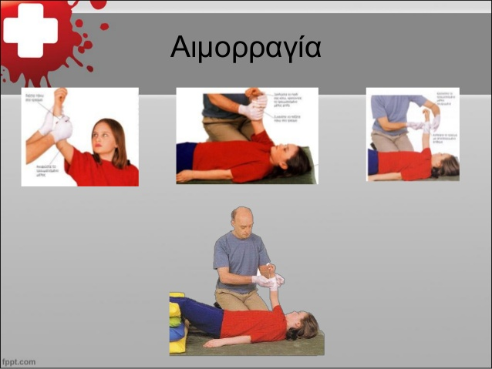

Slide 14
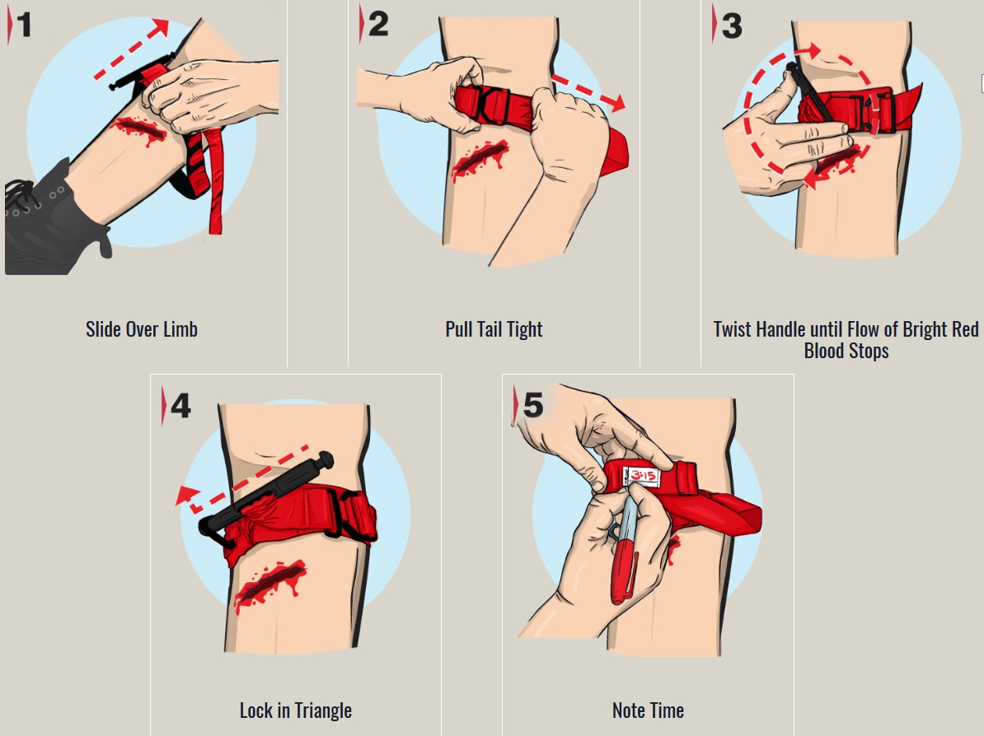

Slide 15
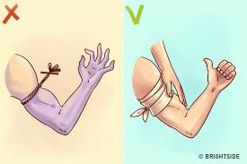

Slide 16
ΡΙΝΟΡΡΑΓΙΑ
Είναι η αιμορραγία από τη μύτη.
Είναι συχνότερη σε άτομα ηλικίας 2-10 και 50-80 ετών και οφείλεται σε ρήξη μικρών αγγείων που βρίσκονται στα ρουθούνια και κυρίως στο διάφραγμα, το οποίο είναι το ενδιάμεσο χώρισμα των δύο ρουθουνιών.
ΑΙΤΙΕΣ: Τραυματισμοί στο πρόσωπο, δυνατό φτέρνισμα, σκάλισμα ή φύσημα της μύτης, λοιμώξεις και αλλεργίες είναι συχνά αίτια ρινορραγίας.
Όταν σε τραυματία με κρανιοεγκεφαλική κάκωση υπάρχει ρινορραγία με προσμείξεις διαφανούς σαν νερό υγρού, υποψιαστείτε κάταγμα της βάσης του κρανίου.
Στα παιδιά, ξένα σώματα που τα ίδια έχουν βάλει στα ρουθούνια τους από περιέργεια ή για παιχνίδι μπορεί επίσης να προκαλέσουν αιμορραγία. Σε μεγαλύτερες ηλικίες, ενδεχόμενη λήψη αντιπηκτικών φαρμάκων, διαταραχές της πήξης του αίματος ή όγκοι, επιπρόσθετα με τα προαναφερθέντα αίτια, πρέπει να διερευνώνται διεξοδικότερα, ιδιαίτερα όταν οι ρινορραγίες είναι συχνές ή σταματούν δύσκολα. Η απώλεια αίματος από μια ρινορραγία είναι συνήθως μικρή και σπάνια μπορεί να φτάσει σε σημείο που να προκαλέσει ζάλη, αίσθημα αδυναμίας, σύγχυση και τάση προς λιποθυμία. Αν το αίμα ερεθίζει το φάρυγγα ή συγκεντρώνεται στο στομάχι, μπορεί να προκαλέσει ναυτία και έμετο. Ο σημαντικότερος κίνδυνος είναι η είσοδος του αίματος στον αεραγωγό.

Slide 17
Οι πρώτες βοήθειες σε περίπτωση ρινορραγίας
ΣΚΟΠΟΣ: αποσκοπούν στο σταμάτημα της αιμορραγίας και στην προστασία του αεραγωγού.
ΒΗΜΑΤΑ:
Καθησυχάστε τον πάσχοντα και βάλτε τον να καθίσει.
Συμβουλέψτε τον να γείρει το κεφάλι προς τα εμπρός και πιέστε τα ρουθούνια του μεταξύ του δείκτη και του αντίχειρά σας για περίπου 10 λεπτά.
Η πίεση πρέπει να είναι συνεχής και να εφαρμόζεται στο μαλακό μέρος των ρουθουνιών, ακριβώς κάτω από το σκληρό μέρος της μύτης. Υπάρχουν επίσης ειδικές λαβίδες που ασκούν πίεση στα ρουθούνια.
Εξηγήστε του ότι ο βήχας, το φτύσιμο, οι κινήσεις κατάποσης, η ομιλία και το φύσημα της μύτης μπορεί να παρεμποδίζουν το σχηματισμό θρόμβων, άρα και το σταμάτημα τις αιμορραγίας, και γι’ αυτό θα πρέπει να αποφεύγονται.
Σκουπίστε το αίμα που πιθανόν διαφεύγει από τα ρουθούνια.
Αν μετά από 10 λεπτά πίεσης των ρουθουνιών η αιμορραγία συνεχίζει, εφαρμόστε πίεση για ακόμα δύο περιόδους των 10 λεπτών κάθε φορά.
Σε ορισμένες περιπτώσεις μπορεί να χρειαστεί να βάλετε μια γάζα στο ρουθούνι για να σταματήσει η αιμορραγία από την πίεση που θα ασκηθεί. Φροντίστε ώστε να μην υπάρξει κίνδυνος μετακίνησης της γάζας στο εσωτερικό του ρουθουνιού, κάνοντας δύσκολη έτσι στη συνέχεια την αφαίρεσή της.
Όταν σταματήσει η αιμορραγία, συστήστε ανάπαυση για μερικές ώρες και αποφυγή δραστηριοτήτων ή «φύσημα» της μύτης, για να μην επαναληφθεί η αιμορραγία.

Slide 18
Αναζητήστε ιατρική βοήθεια όταν:
● Η αιμορραγία δεν σταματά.
● Ο πάσχων έχει γνωστή διαταραχή της πήξης του αίματος (ενδεικτικά, μπορεί να κάνει εύκολα μώλωπες [μελανιές]) ή λαμβάνει αντιπηκτικά φάρμακα, ασπιρίνη ή αντιφλεγμονώδη.
● Έχουν συμβεί και άλλα επεισόδια ρινορραγίας σε μικρό χρονικό διάστημα.
● Η ρινορραγία οφείλεται σε τραύμα – πιθανότατα σε κάταγμα των ρινικών οστών.
● Υπάρχουν και άλλες εστίες αιμορραγίας.
● Ο πάσχων αισθάνεται αδύναμος και έχει τάση λιποθυμίας.
● Υπάρχει δερματικό εξάνθημα και πυρετός πάνω από 38,5οC. ● Ο πάσχων έχει πρόσφατα λάβει χημειοθεραπεία.

Slide 19
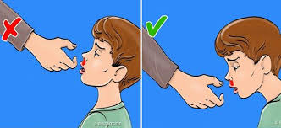

Slide 20
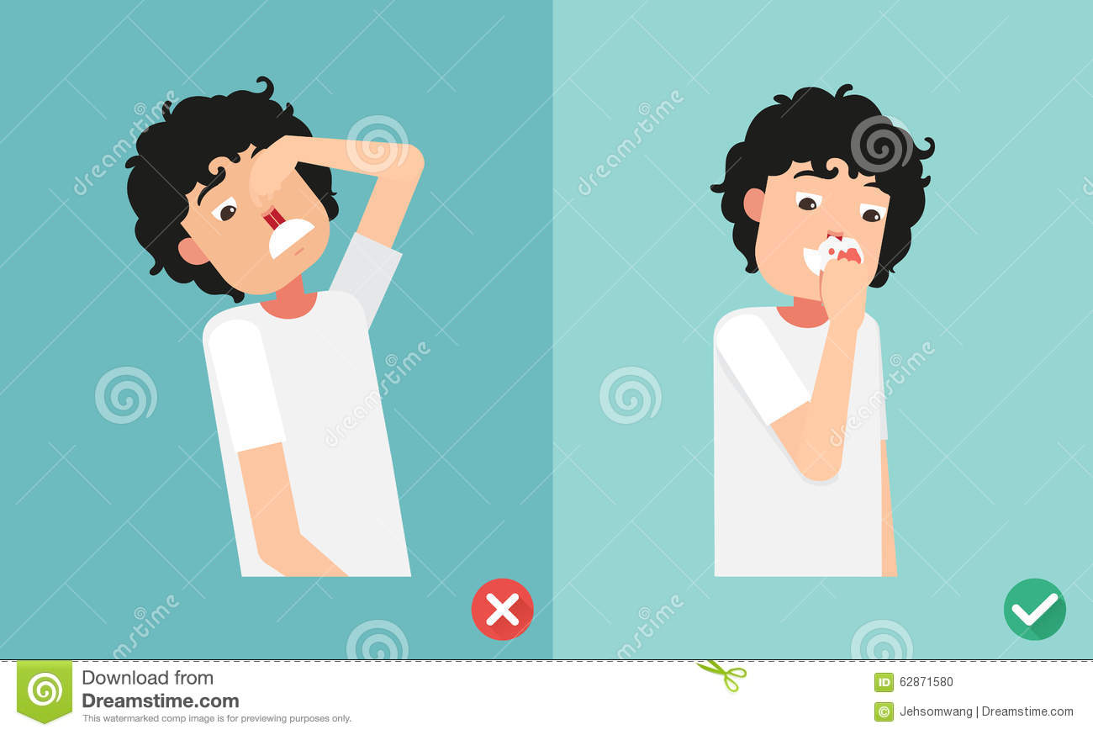

Slide 21
Η ωτορραγία
Αιμορραγία από το αυτί,
ΑΙΤΙΕΣ: οφείλεται συνήθως σε τραυματισμό του τυμπάνου (π.χ. ύστερα από μια έκρηξη), σε λοιμώξεις, σε κατάγματα της βάσης του κρανίου, σε κακώσεις του αυτιού ή της κεφαλής.
Η πρόσμειξη διαυγούς υγρού σαν νερό στο αίμα είναι ένδειξη κατάγματος του κρανίου και πρέπει οπωσδήποτε να εκτιμάται από γιατρό.
Εκτός από ωτορραγία, και ανάλογα με την αιτία που την προκάλεσε, μπορεί να υπάρχουν έντονος πόνος στο αυτί, απώλεια ή ελάττωση της ακοής, βουητά και αίσθημα ζάλης ή ίλιγγος.
Αρχικά συμβουλέψτε το θύμα να καθίσει και να γείρει το κεφάλι του προς την πλευρά που αιμορραγεί. Κρατήστε μια γάζα ή ένα πανί στο εξωτερικό του αυτιού, χωρίς να αποκλείετε τον ακουστικό πόρο. Φροντίστε για τη μεταφορά του θύματος στο νοσοκομείο

Slide 22
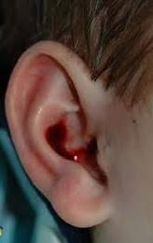
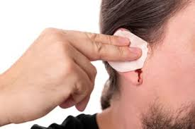

Slide 23
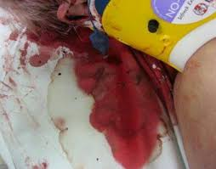

Slide 24
Αιμορραγία από το στόμα
ΑΙΤΙΕΣ: Τραύματα στη γλώσσα, στο εσωτερικό του στόματος και στα ούλα μπορεί να προκαλέσουν αιμορραγία, η οποία συνήθως δεν σταματάει εύκολα.
Πολύ συχνά πρόκειται για τραυματισμό από τα δόντια του πάσχοντος ή για αιμορραγία έπειτα από εξαγωγή δοντιού.
Ο κίνδυνος και σε αυτή την περίπτωση, όπως και στη ρινορραγία, είναι η εισρόφηση, η είσοδος δηλαδή αίματος στον αεραγωγό.
ΑΝΤΙΜΕΤΩΠΙΣΗ: Η αιμορραγία από το στόμα αντιμετωπίζεται με άμεση πίεση επί του τραύματος. Ζητήστε από τον πάσχοντα να καθίσει και να γείρει ελαφρά το κεφάλι του προς τα εμπρός. Χρησιμοποιώντας μια αποστειρωμένη γάζα, πιέστε το τραύμα για τουλάχιστον 10 λεπτά. Αν η πρώτη γάζα γεμίσει αίμα, αντικαταστήστε την με καινούργια. Συμβουλέψτε τον πάσχοντα να μην ξεπλύνει το στόμα του και να μην καταναλώσει ζεστές τροφές ή ροφήματα για τουλάχιστον 12 ώρες. Αν το τραύμα είναι μεγάλο ή αν η αιμορραγία συνεχίζεται για πάνω από 30 λεπτά, θα πρέπει να αναζητήσετε ιατρική βοήθεια. Αν η αιμορραγία προέρχεται από τα ούλα (έπειτα από εξαγωγή δοντιού), κάντε ένα μικρό ρολό από αποστειρωμένη γάζα και τοποθετήστε το στο σημείο όπου βρισκόταν το δόντι που αφαιρέθηκε. Ζητήστε από το θύμα να κλείσει το στόμα, σαν να προσπαθεί να δαγκώσει το ρολό γάζας. Αν η αιμορραγία δεν ελέγχεται με αυτό τον τρόπο, θα πρέπει να ζητήσετε οδοντιατρική συμβουλή.

Slide 25
Καταπληξία / Σοκ
Ο ρόλος του καρδιαγγειακού συστήματος είναι η κυκλοφορία του αίματος προκειμένου οξυγόνο και θρεπτικές ουσίες να φτάσουν στα περιφερικά όργανα και τους ιστούς.
Η ανεπάρκεια του κυκλοφορικού συστήματος να διατηρήσει την αιμάτωση και την οξυγόνωση των ιστών ονομάζεται καταπληξία ή σοκ (shock).
Η σημασία της λέξης σοκ εδώ δεν έχει καμία σχέση με την έννοια που αποδίδεται στη λέξη όταν περιγράφονται οι συνέπειες ψυχοτραυματικών καταστάσεων ή γεγονότων

Slide 26
ΚΑΤΗΓΟΡΙΕΣ ΣΟΚ
Καρδιογενές σοκ. Στην περίπτωση αυτή, παθήσεις, τραύματα ή δυσλειτουργία της καρδιάς (π.χ. αρρυθμίες) μπορεί να την καταστήσουν ανεπαρκή στη λειτουργία της ως αντλίας.
Αιμορραγικό σοκ. Προκαλείται από απώλεια μεγάλης ποσότητας αίματος. Η βαρύτητά του είναι ανάλογη του όγκου αίματος που έχει χαθεί. Είναι η συχνότερη αιτία σοκ στον τραυματία, ο οποίος, αν εμφανίζει τα αντίστοιχα συμπτώματα, θα πρέπει να διερευνάται και να αντιμετωπίζεται σαν να έχει αιμορραγικό σοκ μέχρι να αποδειχθεί το αντίθετο. Εκτός από την αιμορραγία, σημαντική ελάττωση του όγκου αίματος, από απώλεια όμως υγρών, μπορεί να συμβεί σε εκτεταμένα εγκαύματα ή από αφυδάτωση μετά από πολλά επεισόδια εμέτου ή διάρροιας.
Νευρογενές σοκ. Στην περίπτωση αυτή, η διάμετρος των αγγείων αυξάνεται από αδυναμία του κεντρικού νευρικού συστήματος να τη διατηρήσει σταθερή. Τραύματα κυρίως στον νωτιαίο μυελό είναι η συχνότερη αιτία νευρογενούς σοκ. Υπό συνθήκες νευρογενούς σοκ, ο ίδιος όγκος αίματος κυκλοφορεί σε ένα πολύ μεγαλύτερης χωρητικότητας δίκτυο και μειώνεται σημαντικά η πίεση του αίματος στα τοιχώματα των αγγείων, που είναι η κύρια δύναμη που καθορίζει την κίνηση του οξυγόνου και των θρεπτικών συστατικών προς τους ιστούς.
Σηπτικό σοκ. Στην περίπτωση αυτή, αιτία του σοκ είναι η λοίμωξη, χωρίς να αποκλείεται η συνύπαρξη παραγόντων που προκαλούν άλλους τύπους σοκ. Η δράση των μικροβίων και των τοξινών τους στα αγγεία, και γενικότερα στον οργανισμό, έχει ως αποτέλεσμα την αύξηση του εύρους των αγγείων, όπως συμβαίνει και στο νευρογενές σοκ.

Slide 27
ΚΛΙΝΙΚΕΣ ΕΚΔΗΛΩΣΕΙΣ
Η έγκαιρη αναγνώριση και έναρξη θεραπείας για το σοκ είναι ο σημαντικότερος παράγοντας που θα σώσει ίσως τη ζωή του τραυματία και θα εξασφαλίσει με υψηλές πιθανότητες ένα καλό τελικό αποτέλεσμα.
Από τα πρώτα σημάδια απώλειας αίματος είναι η αύξηση της συχνότητας του σφυγμού.
Υπάρχει εφίδρωση και το δέρμα γίνεται κρύο, ωχρό και υγρό.
Με την εξέλιξη του σοκ αυξάνεται και ο ρυθμός της αναπνοής, που γίνεται γρήγορη και ρηχή. Ο σφυγμός γίνεται ολοένα και πιο αδύναμος. Αν δεν ψηλαφάται ο σφυγμός στην κερκιδική αρτηρία, υπολογίζεται ότι έχει χαθεί περίπου ο μισός όγκος αίματος.
Το δέρμα αποκτά γκρι-μπλε απόχρωση (κυάνωση).
Ο τραυματίας νιώθει αδύναμος, κουρασμένος, και ζαλίζεται.
Διψάει, ενώ μπορεί να έχει ναυτία και πιθανόν να κάνει έμετο.
Η συνεχιζόμενη έλλειψη οξυγόνου στον εγκέφαλο οδηγεί σε ανησυχία ή ακόμα και σε επιθετική συμπεριφορά.
Τέτοια συμπεριφορά μπορεί επίσης να οφείλεται σε άλλους λόγους (π.χ. αλκοόλ ή φάρμακα).

Slide 28
Τελικά, και εφόσον το σοκ δεν αντιμετωπιστεί επιτυχώς, ο τραυματίας θα χάσει τις αισθήσεις του και θα καταλήξει λόγω καρδιακής παύσης.
Η βαρύτητα του σοκ και τα συμπτώματα του τραυματία είναι ανάλογα της απώλειας αίματος. Επιπλέον, οι μηχανισμοί που κινητοποιεί ο οργανισμός για να αντιμετωπίσει την αιμορραγία είναι αποτελεσματικοί μέχρις ενός σημείου.
Η συνέχιση της αιμορραγίας απαιτεί αναπλήρωση του χαμένου όγκου με χορήγηση υγρών ενδοφλεβίως ή μετάγγιση αίματος.
Ενδεχομένως να χρειαστεί χειρουργική επέμβαση για το σταμάτημα εσωτερικής αιμορραγίας.
Απώλεια αίματος μέχρι 500 ml (μισό λίτρο) δεν προκαλεί συμπτώματα και αντιρροπείται εύκολα από τον οργανισμό.
Όταν η απώλεια αίματος είναι μέχρι 1,5 λίτρο, όγκος που αντιστοιχεί στο 30% περίπου του συνολικού όγκου αίματος, παράγονται από τον οργανισμό ορμόνες που προκαλούν την προσαρμογή του κυκλοφορικού συστήματος, ώστε να διατηρείται η αιμάτωση σε ζωτικής σημασίας όργανα όπως ο εγκέφαλος, η καρδιά και οι νεφροί, και να περιορίζεται στους μυς και στο δέρμα.
Τα συμπτώματα που εμφανίζονται σε αυτή τη φάση μαρτυρούν ότι ο τραυματίας βρίσκεται σε κατάσταση καταπληξίας. Όταν η ποσότητα αίματος που έχει χαθεί είναι πάνω από 1,5 λίτρο, αρχίζει να πέφτει η αρτηριακή πίεση και, εφόσον συνεχιστεί, μπορεί να χαθεί και ο σφυγμός στην κερκιδική αρτηρία.
Με ακόμα μεγαλύτερες απώλειες, υπάρχουν διαταραχές του επιπέδου συνείδησης και αργότερα μπορεί να συμβεί καρδιοαναπνευστική ανακοπή.

Slide 29
Αντιμετώπιση του σοκ
Η άμεση προτεραιότητα κατά την αντιμετώπιση ενός τραυματία σε σοκ είναι ο έλεγχος της αιμορραγίας, εφόσον πρόκειται για αιμορραγικό σοκ.
Η εσωτερική αιμορραγία ή μη αιμορραγικά αίτια σοκ δεν είναι δυνατόν να αντιμετωπιστούν από τον διασώστη στον τόπο του συμβάντος. Είναι ζωτικής σημασίας να διατηρηθεί η αιμάτωση ευγενών οργάνων όπως ο εγκέφαλος, η καρδιά και οι πνεύμονες, και να εξασφαλιστεί η μεταφορά του θύματος στο νοσοκομείο το συντομότερο δυνατόν.
Ξαπλώστε το θύμα στο έδαφος, φροντίζοντας όμως να το προστατέψετε από την υποθερμία. Σκεπάστε το με μια κουβέρτα ή με οτιδήποτε μπορεί να το κρατήσει ζεστό.
Ανυψώστε τα πόδια του πάνω από το επίπεδο της καρδιάς, εφόσον είστε σίγουροι ότι δεν υπάρχουν κατάγματα στα ισχία, τη λεκάνη ή τα κάτω άκρα.
Αντιμετωπίστε οποιαδήποτε προφανή εξωτερική αιμορραγία.
Μην επιτρέπετε στο θύμα να μετακινείται.
Χαλαρώστε το γιακά του, φροντίστε ώστε να αισθάνεται άνετα και τονώστε το ηθικό του. Καταγράφετε τα ζωτικά του σημεία και το επίπεδο συνείδησης.
Μη δίνετε στο θύμα να πιει ή να φάει, γιατί είναι πιθανό να χρειαστεί αναισθησία, ώστε να υποβληθεί σε χειρουργική επέμβαση.
Αν πρόκειται για έγκυο γυναίκα, φροντίστε να ξαπλώσει στην αριστερή της πλευρά, εφόσον δεν υπάρχουν κακώσεις που να μην το επιτρέπουν.

